Slide 1
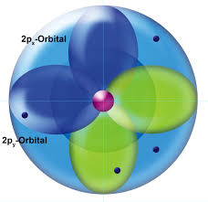
Orbitalmodell (1928)
ORBITAL:
Raum, in dem sich ein Elektron mit größtmöglicher Wahrscheinlichkeit aufhält
Unterschiedliche Formen von Orbitalen ergeben sich durch unterschiedliche Aufenthalts-Wahrscheinlichkeiten
Modell:
Atom mit einem positiv geladenen Kern, der von unterschiedlichen Orbitalen umgeben ist.

Slide 2
Beschreibung der Elektronen durch das Orbitalmodell
4 Quantenzahlen zur exakten Beschreibung eines Elektrons:
Hauptquantenzahl n: beschreibt das Energieniveau, in dem sich das Elektron befindet
Nebenquantenzahl l: beschreibt die Form des Orbitals, in dem sich das Elektron aufhält
Magnetquantenzahl m: gibt die räumliche Ausrichtung an
Spinquantenzahl s: gibt den „Spin“ des Elektrons im Orbital an

Slide 3
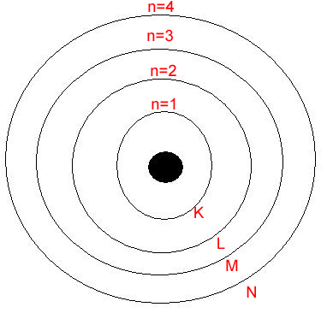
1. Hauptquantenzahl (n)
… beschreibt das Hauptenergieniveau des Elektrons (entspricht der Schale im Bohr‘schen Atommodell)
Maximal 7 Schalen:
n = 1 … energieärmste
n = 7 … energiereichste, äußerste Schale
Je größer n, desto weiter ist das Elektron vom Kern entfernt und umso energiereicher

Slide 4
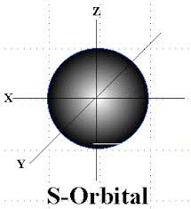
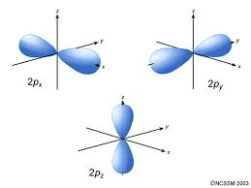
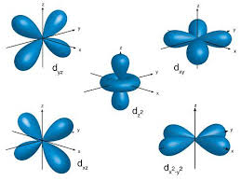
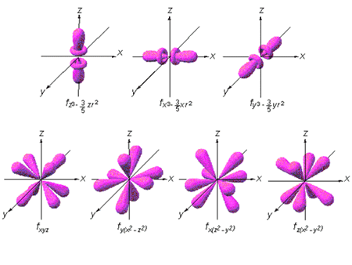
2. Nebenquantenzahl (l)
Orbital: Raum, in dem sich ein Elektron mit größtmöglicher Wahrscheinlichkeit aufhält.
Verschiedene Orbitalformen möglich: s, p, d, f (l =0,1,2,3)

Slide 5
Je höher das Energieniveau, desto mehr Orbitalarten kommen vor.
Die Zahl der möglichen Orbitalarten = Hauptquantenzahl n
Orbitale unterscheiden sich nach ihrer Größe:
ein s-Orbital in der 1. Schale ist kleiner als ein s-Orbital in der 2. Schale
Schale n (Hauptquantenzahl) | Orbitale
n = 1 | s-Orbital
n = 2 | s-Orbital, p-Orbital
n = 3 | s-Orbital, p-Orbital, d-Orbital
n = 4 | s-Orbital, p-Orbital, d-Orbital, f-Orbital

Slide 6
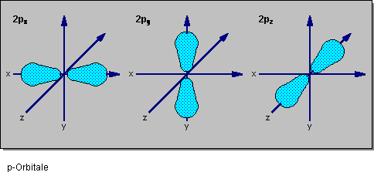
3. Magnetquantenzahl m
Merkmal für energiegleiche Orbitale, die sich nur in ihrer Ausrichtung im Raum unterscheiden = Ausrichtungsvarianten
Orbitalart | Ausrichtungsvarianten
s-Orbital | eine (da kugelförmig)
p-Orbital | drei px: m=+1; py: m= -1; pz: m= 0
d-Orbital | fünf
f-Orbital | sieben

Slide 7
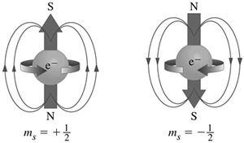
4. Spinquantenzahl s
Rein quantenmechanische Eigenschaft
Rotation eines Elektrons um die eigene Achse
Zwei mögliche Rotationsrichtungen (+1/2 od. -1/2)
In einem Orbital können sich maximal zwei Elektronen mit entgegengesetztem Spin aufhalten.

Slide 8
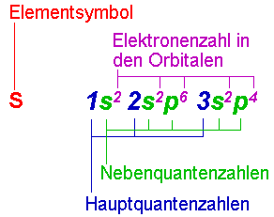
Elektronenkonfiguration
Zuordnung der Elektronen auf die Orbitale einer Atomhülle
Zwei Schreibweisen:
Kästchenmethode nach Pauling
Elektronen als Pfeile und Orbitale als Kästchen dargestellt
Schreibweise mit Quantenzahlen
z.B. 3p⁴ ... In der 3. Schale befinden sich im p-Orbital 4 Elektronen

Slide 9
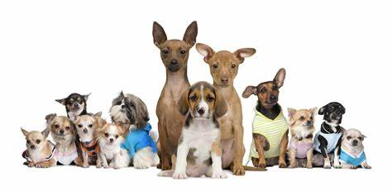


Besetzungsregeln für Atomorbitale
Gesetz vom Minimum der Energie: Elektronen besetzen zuerst energieärmere Orbitale
Hund‘sche Regel: Orbitale gleicher Energie werden zuerst einfach, dann doppelt besetzt
Pauli-Prinzip: Elektronen in einem Orbital müssen sich mindestens durch eine Quantenzahl
unterscheiden (ggfs nur Spin)

Slide 10
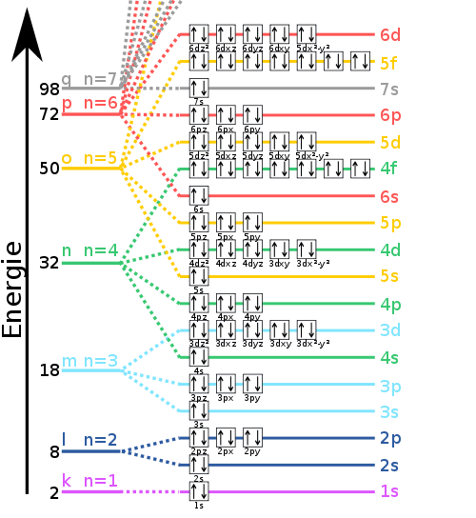

Slide 11
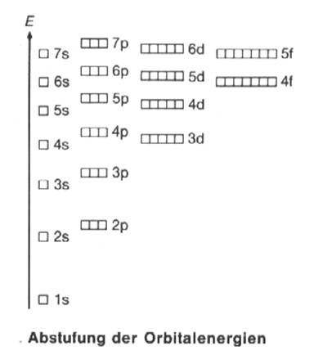
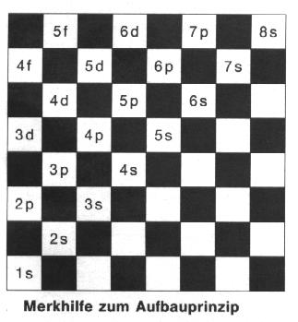
Orbitalbesetzung entsprechend der Orbitalenergien
Folgendes Schema gibt die Reihenfolge der Orbitalbesetzung an
(entspricht den Energieniveaus)

Slide 12
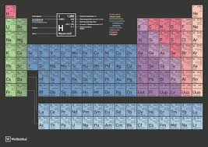
Das Periodensystem der Elemente (PSE)
1869: Lothar Meyer und Dimitri Mendelejew: Ordnung der Elemente nach best. Kriterien in einer Tabelle
Unbekannte Elemente konnten vorhergesagt werden
Viele Eigenschaften ablesbar: Elektronegativität
Leitfähigkeit, Wertigkeit, etc.

Slide 13
Aufbauprinzip des PSE:
Elemente werden nach Ordnungszahl aufgelistet
Ordnungszahl = Protonenzahl
93 natürlich vorkommende Elemente
Waagrechte Reihen: Perioden
Die Elemente einer Periode besitzen alle die gleiche Anzahl an Schalen
Periodizität durch wiederkehrende Eigenschaften!

Slide 14
Einteilung der Elemente in Großgruppen
  Einteilung nach Elektronenkonfiguration:
  Je nach Orbitalart der Valenzelektronen in
    Hauptgruppenelemente
    Nebengruppenelemente
    Lanthanoide & Actinoide
  Einteilung nach elektrischer Leitfähigkeit
    Metalle
    Halbmetalle
    Nichtmetalle

Slide 15
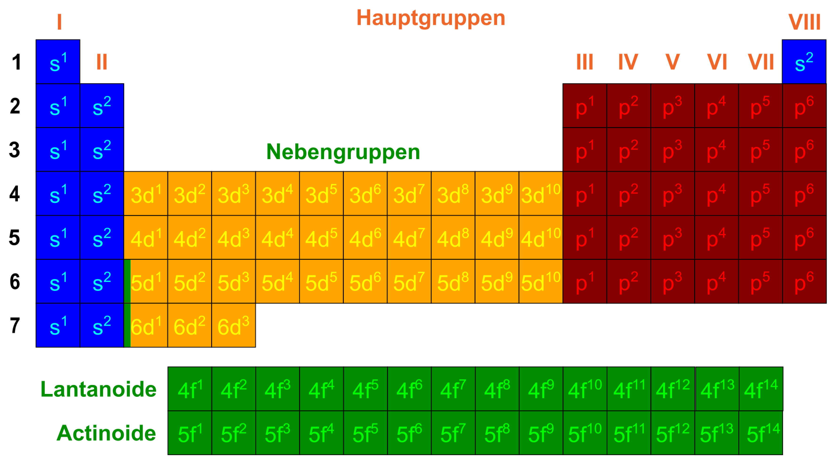
Einteilung nach Elektronenkonfiguration:

Slide 16
a) Einteilung nach Elektronenkonfiguration
Hauptgruppenelemente:
Valenzelektronen sind in s- bzw. p-Orbitalen verteilt.
Einerstelle der Gruppennummer = Anzahl der Valenzelektron
Bezeichnung Hauptgruppe | Gruppennummer | Anzahl Valenzelektron
Alkalimetalle | 1 (I) | 1
Erdalkalimetalle | 2 (II) | 2
Borgruppe | 13 (III) | 3
Kohlenstoffgruppe | 14 (IV) | 4
Stickstoffgruppe | 15 (V) | 5
Chalkogene | 16 (VI) | 6
Halogene | 17 (VII) | 7
Edelgase | 18 (VIII) | 8

Slide 17
Positionierung der Metalle/ Halbmetalle/Nichtmetalle im PSE

Slide 18
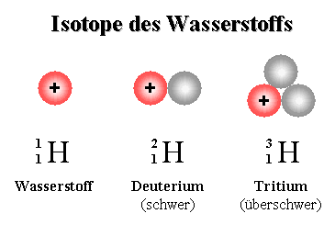
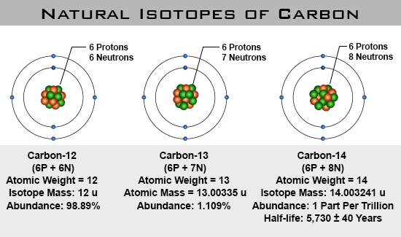
Beispiele von Isotopen

Slide 19
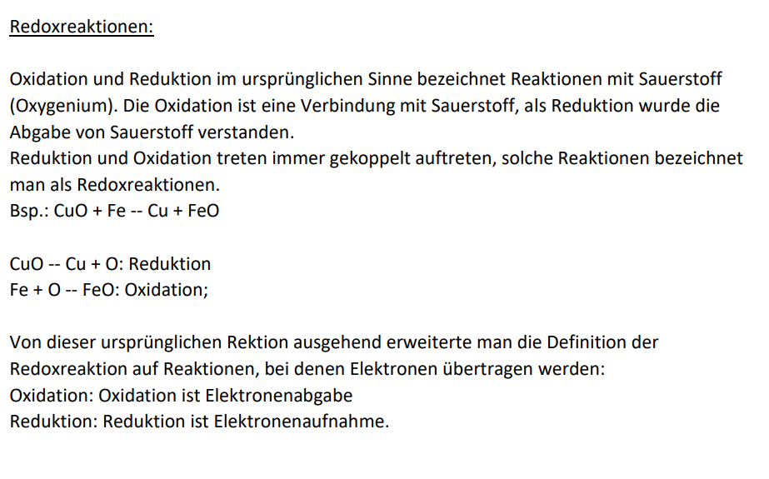

Slide 20
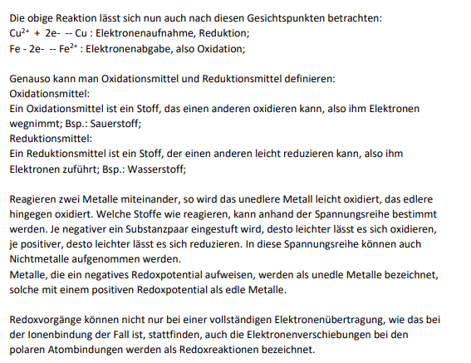

Slide 21
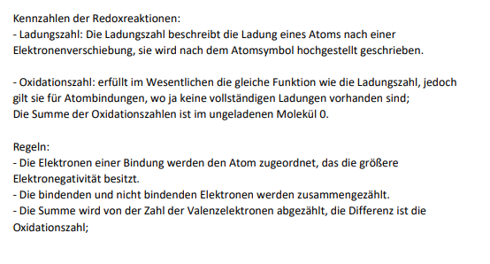

Slide 22
Die Ionenbindung
Entsteht zw. Partnern mit stark unterschiedlicher Elektronegativität EN
(ΔEN>1,8)
Faustregel: Zwischen Metall- und Nichtmetallatomen
Metalle geben alle Valenzelektronen ab → Kationen
Nichtmetalle nehmen Valenzelektronen auf → Anionen
So erreichen beide Partner die Oktettregel! = volle Außen“schalen“

Slide 23
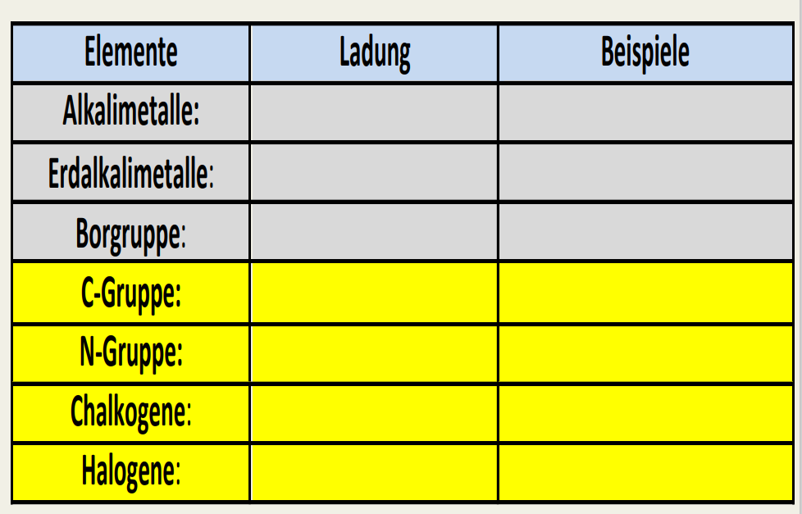
…darauf kannst du dich verlassen!
1⁺
H⁺
Na⁺
K⁺
2⁺
Mg²⁺
Ca²⁺
Wertigkeit gibt an, wie viele Elektronen das betreffende Atom in seiner äußeren Elektronen-schale aufnehmen oder abgeben kann, um die Edelgaskonfiguration zu erreichen (=> voll besetzte Valenzschale).
3⁺
B³⁺
4⁺
4⁻
CO₂
CH₄
3, 4, 5
NO₂
NH₃
2⁻
O²⁻
1⁻
F⁻
Cl⁻

Slide 24
Wichtige Definitionen
IONENBINDUNG ist eine Bindung aus entgegengesetzt geladenen Ionen in einem Ionengitter.
SALZE sind Verbindungen, die aus Ionen aufgebaut sind
IONENGITTER, nennt man einen regelmäßigen, dreidimensionalen Verband aus Ionen
GITTERENERGIE ist die Differenz der Energieinhalte, der im Gitter gebundenen Ionen und der freien Ionen.

Slide 25
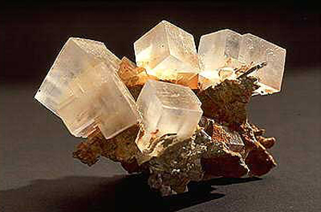
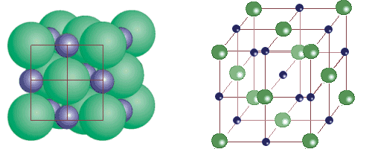
KRISTALLSTRUKTUR von Salzen
Kristallstruktur wird durch das Verhältnis der Kationen und Anionen sowie durch deren Größe bestimmt
Bsp.: Kubischer NaCl-Kristall: Jedes Kation ist von 6 Anionen umgeben und umgekehrt

Slide 26
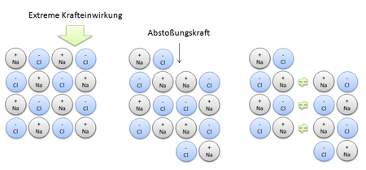
EIGENSCHAFTEN von Salzen
Sprödigkeit von Salze

Slide 27
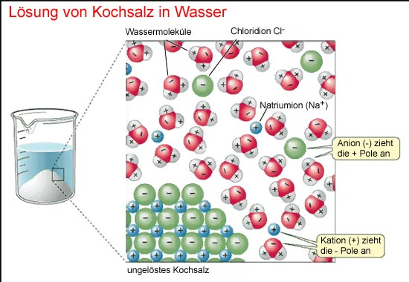
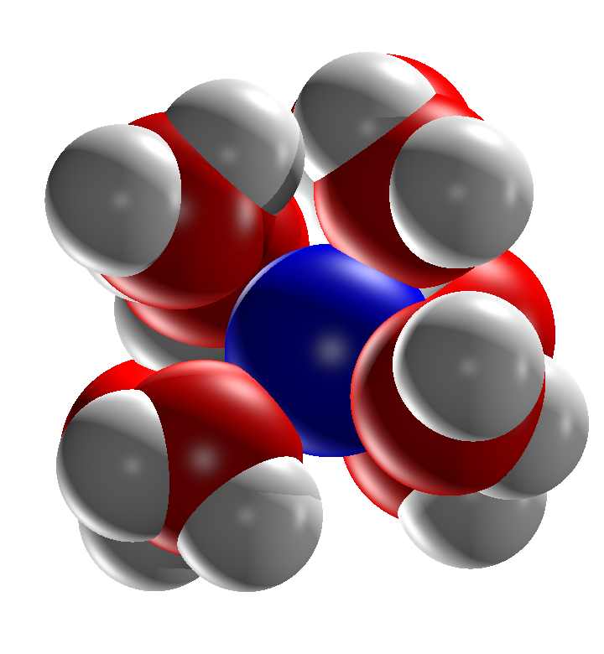
Hydratisierung von Salzen
Polare Wassermoleküle umgeben Ionen und schoten sie von der Anziehungskraft der entgegengesetzt geladenen Ionen ab.
Kennzeichnung hydratisierter Ionen: aq (lat. aqua, Wasser)
z.B. Na⁺_{(aq)} oder Cl⁻ _{(aq).}
Hydrathülle

Slide 28
Die Atombindung
= Elektronenpaarbindung, kovalente Bindung
Atombindung entsteht zw. Nichtmetallen mit hoher Elektronegativität, wobei die Unterschiede in der EN gering sein müssen (ΔEN<1,8).
Die Bindungselektronen bilden ein gemeinsames Elektronenpaar, das beiden Atomen zur Verfügung steht. Es befindet sich zwischen den positiven Kernen und hält so die Atome zusammen!
Atomverbände, die durch Atombindung zusammengehalten werden, nennt man Moleküle.

Slide 29
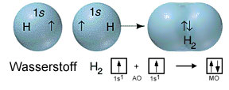
Molekülorbitaltheorie
Beide Wasserstoffatome besitzen 1 Elektron im 1s Orbital. Die beiden 1s-Orbitale der Wasserstoffatome überlappen sich bis zu einem gewissen Grad und bilden ein gemeinsames Molekülorbital (MO), in dem sich bei der Bindung nun 2 Elektronen bewegen ( Delokalisierung). Beide Elektronen stehen beiden Atomen zur Verfügung. Für beide erfüllt sich die Oktettregel!

Slide 30
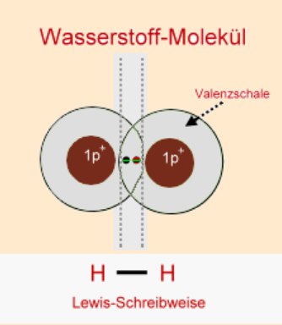
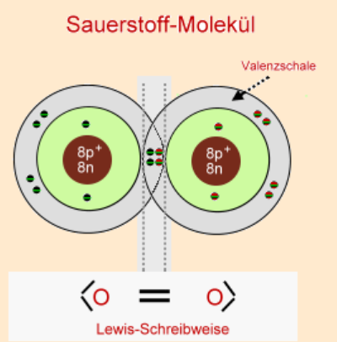
Molekülorbitale
H₂ O₂

Slide 31
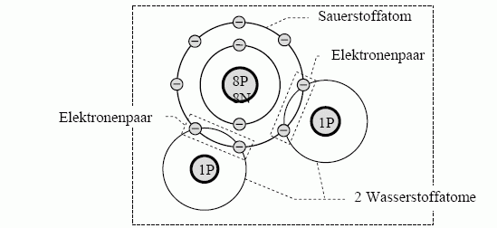
Das Sauerstoff-Atom besitzt
im Grundzustand sechs
Valenzelektronen.
Diese stellt der
Sauerstoff zur Verfügung.
Er könnte aber noch
2 Elektronen
aufnehmen.
Wasser - Elektronenpaare
Zwei Wasserstoffatome stellen nun ihre Außenelektronen zur Verfügung,
das Sauerstoffatom stellt zwei seiner Außenelektronen zur Verfügung;
diese werden gemeinsam als Elektronenpaare benutzt.
Es entsteht ein Wassermolekül.
Das Sauerstoffatom benutzt jetzt insgesamt 8 Außenelektronen (wie Neon),
die Wasserstoffatome jeweils 2 Außenelektronen (wie Helium);
alle beteiligten Atome haben also die Edelgaskonfiguration erreicht.

Slide 32
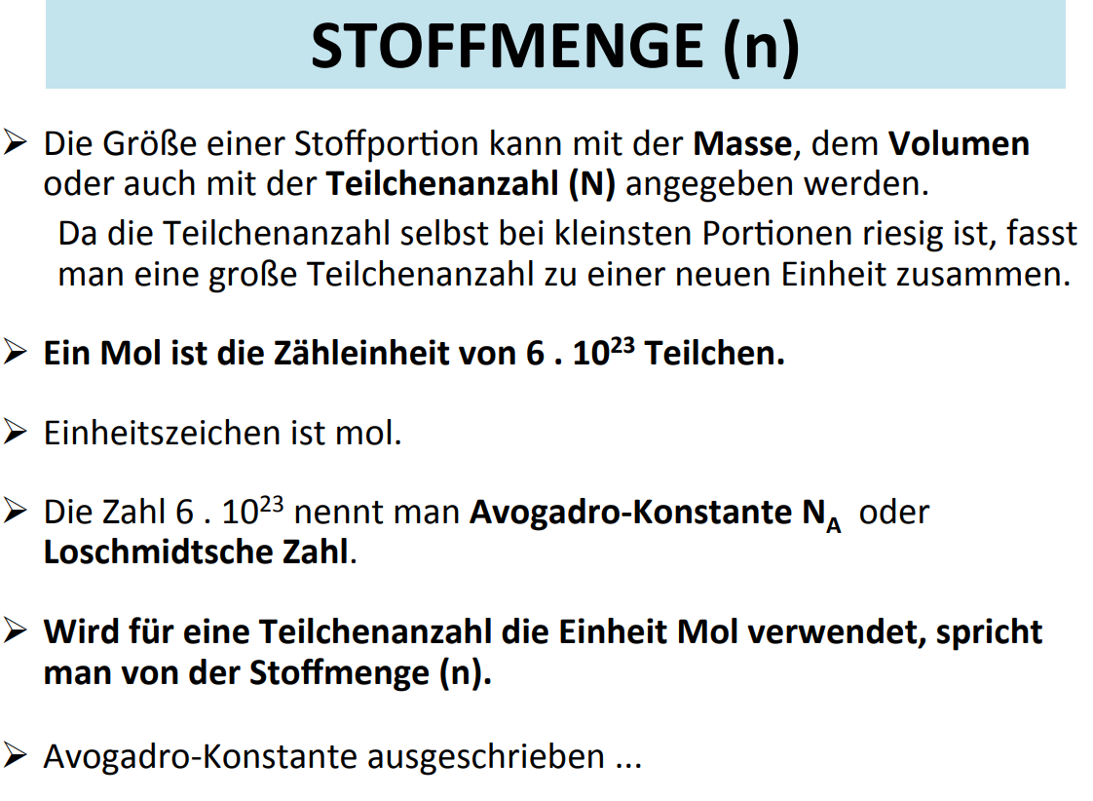

Slide 33
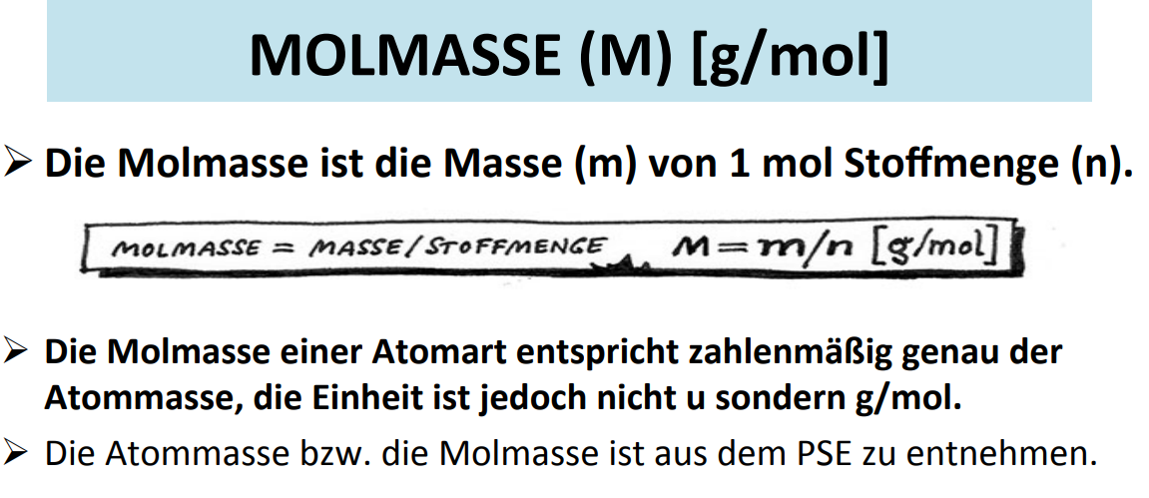
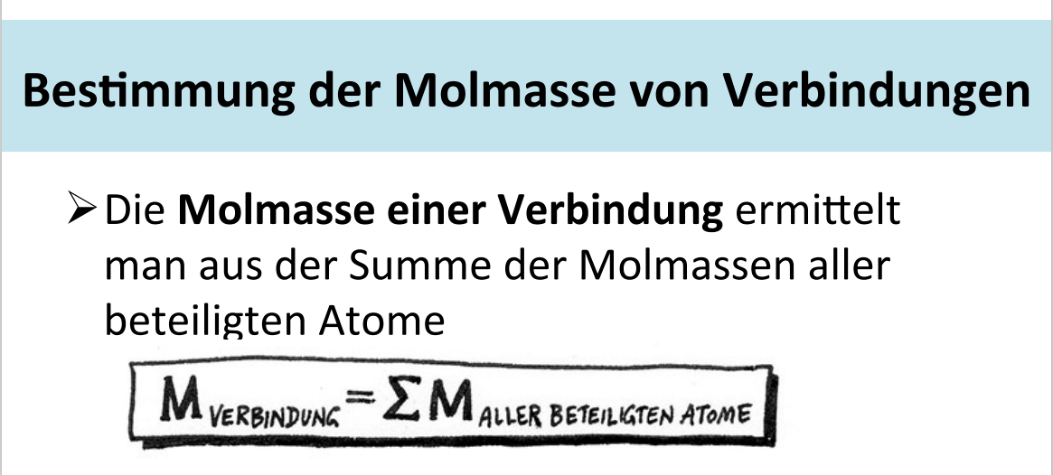

Slide 34
Zwei Faktoren, die die Freiwilligkeit einer chem. Reaktion begünstigen
Streben nach Energieminium
- Herunterfallen eines Körpers (Verlust an potentieller Energie)
- Verbrennungsreaktionen
(Endprodukte liegen immer im energieärmeren Zustand vor)
Streben nach Entropiemaximum (Entropie, S)
- Ausdehnung des Weltalls
- Verdunstung von Wasser
- Verbrennung von festem Kohlenstoff zu gasförmigem CO₂
- Tod

Slide 35
Spontaneität (Freiwilligkeit) einer Reaktion
Die Spontaneität (Freiwilligkeit) einer Reaktion wird also begünstigt durch:
    Abnahme der Enthalpie (H)
    Zunahme der Entropie (S)

Slide 36
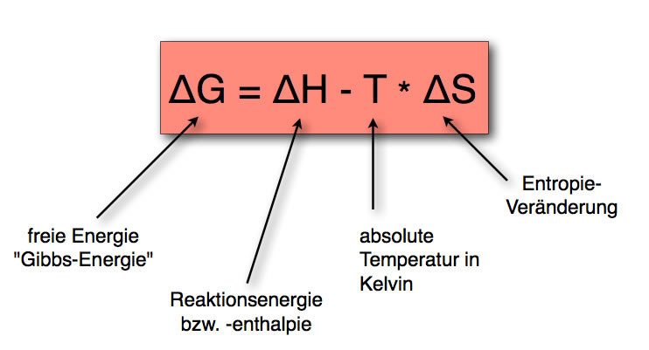
Gibbs-Helmholtz-Gleichung
Die Gibbs-Helmholtz-Gleichung verknüpft die Enthalpie und Entropie zu einer Gleichung und liefert eine Aussage darüber, ob Reaktionen freiwillig ablaufen oder nicht.
_{Δ}G…freie Enthalpie oder Gibbs-Energie [kJ] _{Δ}H...Enthalpie [kJ] -
_{Δ}S...Entropie [kJ . K⁻¹] T...Temperatur [Kelvin]

Slide 37
Fall A) _{Δ}G < 0…Exergoner Prozess
Reaktion läuft freiwillig ab
Fall B) _{Δ}G > 0…Endergoner Prozess
Für Reaktion muss ständig Energie zugefügt werden
exotherm = exergon!
endotherm = endergon!

Slide 38
Einfluss des chem. Gleichgewichts bei
Temperaturänderungen
Exotherme Reaktionen geben Energie in Form von Wärme ab.
Exotherme Reaktionen werden somit begünstigt, wenn die gebildete Wärme leicht abfließen kann.
Abkühlung begünstigt somit exotherme Reaktionen.
Endotherme Reaktionen nehmen Wärme auf.
Endotherme Reaktionen werden somit begünstigt, wenn Wärme in das Reaktionssystem zugeführt wird.
Bei spontanen endothermen Reaktionen kommt es zu einer Abkühlung der Umgebung.
Wärmezufuhr begünstigt somit endotherme Reaktionen.

Slide 39
Säuren und Basen – Teil 2
Neutralisation & Salze
Titration
Puffer und Puffersysteme

Slide 40
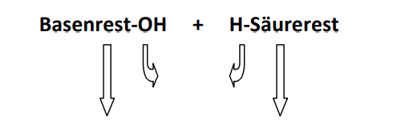

Neutralisation
NaOH + HCl
Beispiel Natronlauge und Salzsäure

Slide 41
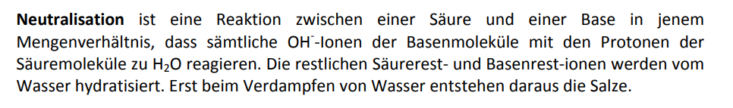
NaOH + HCl ↔ Na⁺ + Cl⁻ + H₂O
gelöste Natrium-Kationen und Chlor-Anionen
Verdunsten des Wassers
NaOH + HCl ↔ NaCl + H₂O
NaCl ….. Salz, Natriumchlorid

Slide 42
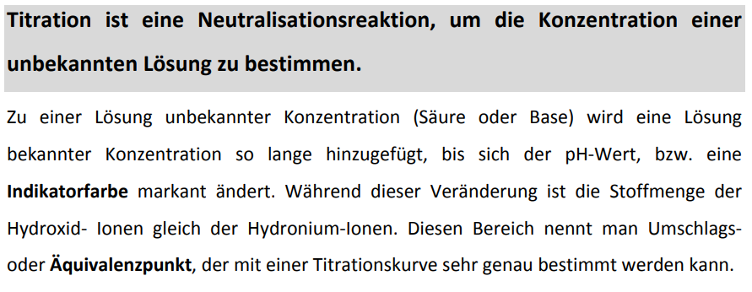
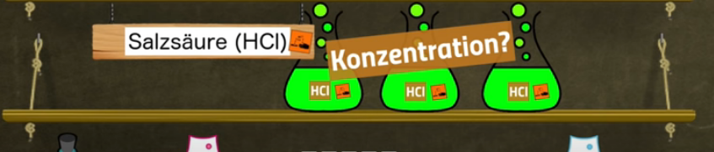
Titration
Titration - Was macht man da? ● Gehe auf SIMPLECLUB.DE/GO & werde #EinserSchüler - YouTube

Slide 43
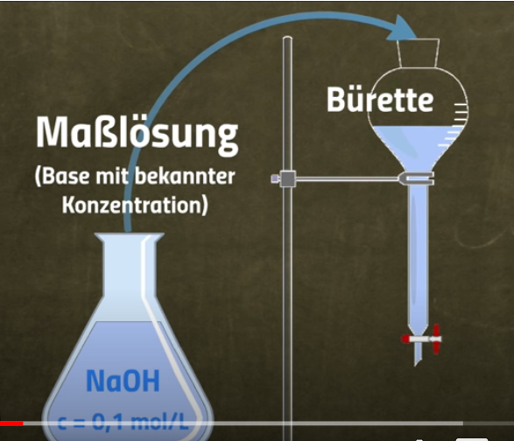
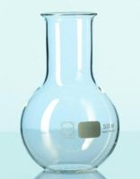
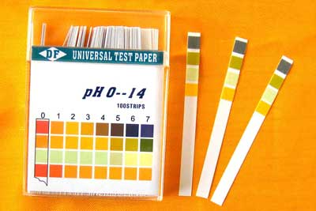
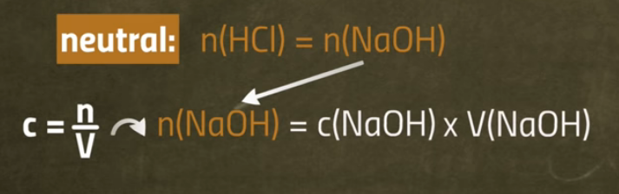
Beispiel Titration von HCl mit NaOH
Titration - Was macht man da? ● Gehe auf SIMPLECLUB.DE/GO & werde #EinserSchüler - YouTube
Über den Verbrauch (in ml) an Maßlösung (NaOH) kann man ausrechnen, wieviel Mol Maßlösung benötigt wurden. Die selbe Anzahl an Mol müssen auch in der Probe vorliegen.

Slide 44
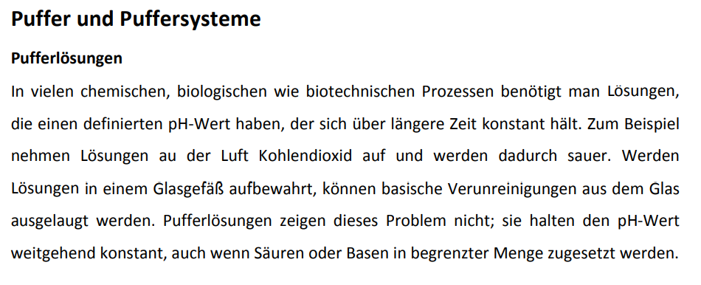
Puffer und Puffersysteme

Slide 45
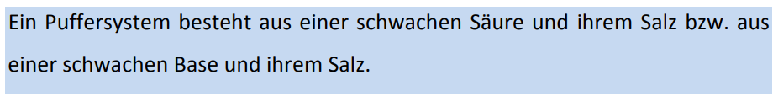
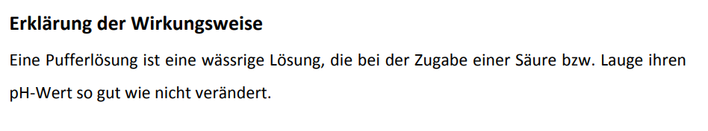

Slide 46
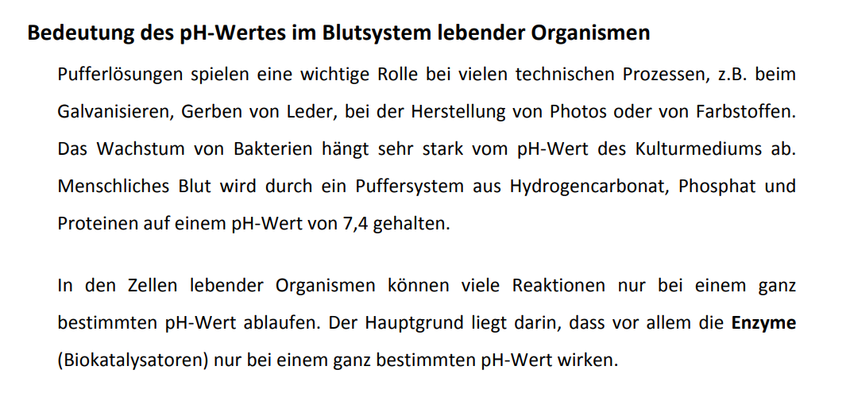

Slide 47
